Slide 1

SUZANO’O: APLICAÇÃO WEB IMOBILIÁRIO AO PÚBLICO DO ESTADO DO RIO GRANDE DO SUL
Aluno: Israel da Cunha Pereira
Porto Alegre – RS
2021
Notes:
<number>
<number>

Slide 2
Roteiro
Apresentação
Introdução
Porto Alegre
Notes:
<number>
<number>

Slide 3
Roteiro
Sistema Suzano’o
Ferramentas Utilizadas
Banco de Dados
Estrutura de Projetos
Demonstração do Projeto
Porto Alegre
Notes:
<number>
<number>

Slide 4
Roteiro
Principais Dificuldades
Cronograma
Porto Alegre
Notes:
<number>
<number>

Slide 5
Apresentação
Apresentação do Aluno
Nome: Israel da Cunha Pereira
Segundo Módulo, à noite, do curso Técnico em Informática para Internet
Técnico em Informática, desde 2010.
Bacharel em Sistemas de Informações, desde 2018.
Estagiário de T.I na empresa Sangiogo Advogados.
Prestador de Serviços como Técnico em Informática na Bragatto Advogados.
Porto Alegre
Notes:
<number>
<number>

Slide 6
Introdução
Sistema imobiliário, para venda e administração, ao público do estado do Rio Grande do Sul
Sistemas imobiliários atuais:
Complexos
Não há muita UX / UI
No geral, sistemas voltados para desktop’s
Custo menor
Fácil implementação & difícil manutenção
Porto Alegre
Notes:
<number>
<number>

Slide 7
Sistema Suzano’o
Sistema imobiliário, para venda e administração, ao público do estado do Rio Grande do Sul
Sistemas imobiliários atuais:
Complexos
Não há muita UX / UI
No geral, sistemas voltados para desktop’s
Custo menor
Fácil implementação & difícil manutenção
Porto Alegre
Notes:
<number>
<number>

Slide 8





Sistema Suzano’o
Ferramentas Utilizadas
back-end
front-end
Porto Alegre
Notes:
<number>
<number>

Slide 9
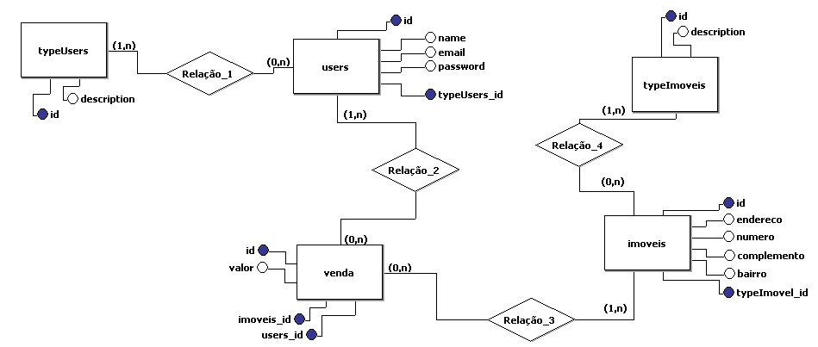
Sistema Suzano’o
Banco de Dados
Modelo Conceitual
Porto Alegre
Notes:
<number>
<number>

Slide 10
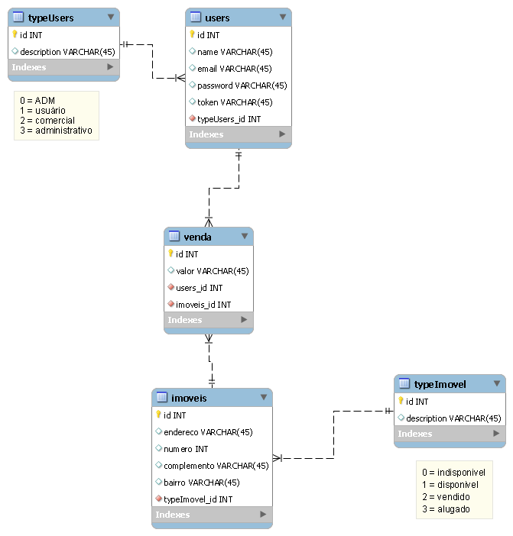
Sistema Suzano’o
Banco de Dados
Modelo Lógico e Físico
Porto Alegre
Notes:
<number>
<number>

Slide 11
Sistema Suzano’o
Estrutura do Projeto
Diagrama de Caso de Uso
Requisitos
Funcionais
Não Funcionais
Porto Alegre
Notes:
<number>
<number>

Slide 12
Sistema Suzano’o
Demonstração do Projeto
Porto Alegre
Notes:
<number>
<number>

Slide 13
Sistema Suzano’o
Principais Dificuldades
Maior conhecimento prático em e-commerce
Regras de Negócios
Porto Alegre
Notes:
<number>
<number>

Slide 14
Cronograma
 | janeiro 2021 | fevereiro 2021 | março 2021 | abril 2021 | maio 2021 | junho 2021 | julho 2021 | agosto 2021 | setembro 2021 | outubro 2021 | novembro 2021 | dezembro 2021
REFERENCIAL TÉCNICO
DESENVOLVIMENTO DA FERRAMENTA
Banco de Dados
CRUD’s: usuarrio, funcionario, cliente e respectivos tipos
Melhoras nas regras de negócio
Porto Alegre
Notes:
<number>
<number>

Slide 15

Notes:
<number>
<number>

Slide 16

Obrigado
Porto Alegre
Notes:
<number>
<number>

